Slide 1
UNIX
משתמשים והרשאות גישה

Slide 2
מערכות הפעלה
מערכות UNIX – משתמשים וסיסמאות
ישנם שלושה סוגי משתמשים במערכת UNIX
  root account – superuser – שליטה מוחלטת ולא מוגבלת על המערכת. יכול להריץ כל פקודה שהיא ללא הגבלה. זהו מנהל המערכת. ישנו משתמש אחד ויחיד כזה.
  System accounts – משתמשים הצריכים פעולה על רכיבים מוגדרים של המערכת. למשל חשבונות דואר. יכולים לקבל גישה חלקית לפקודות המערכת.
  User accounts – חשבונות עבור משתמשים רגילים וקבוצות משתמשים. בעלי גישה מוגבלת לרכיבי המערכת (לפי הרשאות).
  UNIX מנהלת Group Accounts – קבוצה של מספר משתמשים, כל משתמש יכול להיות חבר בכמה קבוצות
    ניתן לתת הרשאות לקבוצות משתמשים

Slide 3
מערכות הפעלה
מערכות UNIX – משתמשים וסיסמאות
ישנם ארבעה קבצי ניהול עיקריים
  /etc/passwd – שומר את חשבונות המשתמשים ומידע על החשבונות.
  /etc/shadow – שומר את הסיסמא המוצפנת עבור המשתמש
  /etc/group – שומר מידע על הקבוצות
  /etc/gshadow – שומר מידע מאובטח על חשבונות הקבוצות

Slide 4
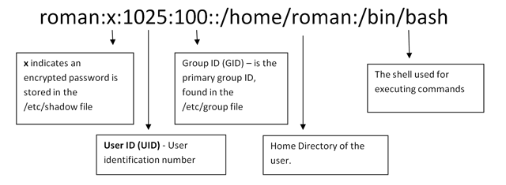
מערכות הפעלה
מערכות UNIX – משתמשים וסיסמאות
cat /etc/passwd

Slide 5
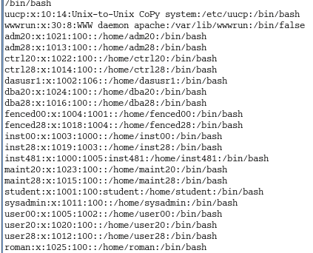
מערכות הפעלה
מערכות UNIX – משתמשים וסיסמאות
cat /etc/passwd

Slide 6
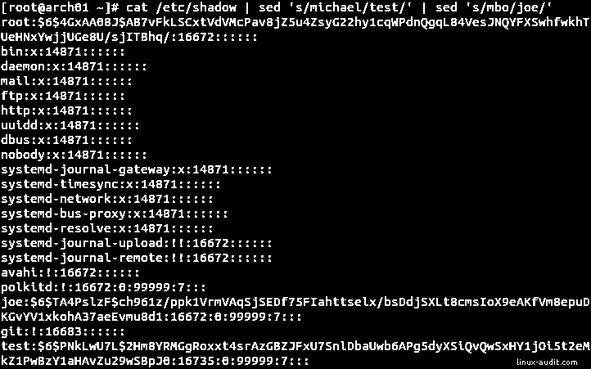
מערכות הפעלה
מערכות UNIX – משתמשים וסיסמאות
cat /etc/shadow

Slide 7
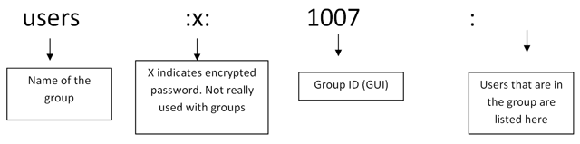
מערכות הפעלה
מערכות UNIX – משתמשים וסיסמאות
/etc/group

Slide 8
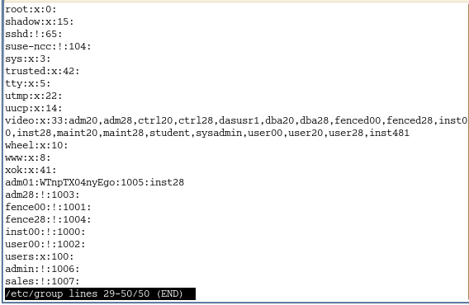
מערכות הפעלה
מערכות UNIX – משתמשים וסיסמאות
/etc/group

Slide 9
מערכות הפעלה
מערכות UNIX – משתמשים וסיסמאות
פקודות ניהול חשבונות
useradd | הוספת משתמש למערכת
usermod | עריכת נתונים על המשתמש
userdel | מחיקת משתמש
groupadd | הוספת קבוצה
groupmod | עריכת קבוצה
groupdel | מחיקת קבוצה
passwd | שינוי סיסמא למשתמש

Slide 10
מערכות הפעלה
מערכות UNIX – משתמשים וסיסמאות
groupadd – יצירת קבוצה
groupadd [-g gid [-o]] [-r] [-f] groupname
groupmod – שינוי קבוצה (אותם פרמטרים)
-g GID | מספר הקבוצה
-o | מאפשרת להוסיף קבוצה ללא מספר קבוצה
-r | הוספת חשבון מערכת
-f | במידה וקבוצה כבר קיימת, לא לבצע דבר
groupname | שם הקבוצה

Slide 11

מערכות הפעלה
מערכות UNIX – משתמשים וסיסמאות
groupadd – יצירת קבוצה
הוספת קבוצה עם שם קבוצה בלבד (מספר הקבוצה נוצר אוטומטית)
sudo groupadd tikshuv
הוספת קבוצה עם מספר קבוצה ושם
sudo groupadd –g 7777 tochna
בדיקת התוצאה בקובץ /etc/group:
*שימו לב: בכל הפקודות המילה sudo איננה חלק מהפקודה אלא ביצוע הפקודה כמנהל.

Slide 12
מערכות הפעלה
מערכות UNIX – משתמשים וסיסמאות
useradd – הוספת משתמש
useradd -d homedir -m -g groupname -G [group1,group2,…] -s shell -u userid accountname
usermod – שינוי הגדרות משתמש
עם אותם פרמטרים כמו useradd
-d homedir | נתיב של תייקית הבית של המשתמש
-m | במידה ותיקיית הבית לא קיימת, ייצור תיקיה חדשה
-g groupname | מגדיר את הקבוצה העיקרית של המשתמש
-G groupname | מגדיר את הקבוצות המשניות של המשתמש
-s shell | לציין את ה shell של החשבון
-u userid | ניתן להגדיר userid עבור החשבון
accountname | שם החשבון

Slide 13

מערכות הפעלה
מערכות UNIX – משתמשים וסיסמאות
useradd – הוספת משתמש
הוספת משתמש ללא נתונים:
sudo useradd moshe
בדיקה בקובץ המשתמשים: /etc/passwd
.
למשתמש נוצרה קבוצה ברירת מחדל על שמו (בדיקה ב /etc/group):
קביעת סיסמא למשתמש : passwd moshe
לאחר מכן להכניס את הסיסמא פעמיים

Slide 14


מערכות הפעלה
מערכות UNIX – משתמשים וסיסמאות
useradd – הוספת משתמש
הוספת משתמש עם נתונים: (עם כל הפרמטרים בפקודה. כמובן שניתן לספק רק חלק מהפרמטרים והשאר יושלם כברירת מחדל)
sudo useradd –d /home/moshe –m –g tochna –G tikshuv –u 5858 –s /bin/bash david
בדיקה בקובץ המשתמשים: /etc/passwd
.
יש צורך לבדוק גם בקובץ /etc/group (עבור הקבוצה המשנית) וכן בתיקייה /home שנוצרה תיקייה עבור המשתמש

Slide 15
מערכות הפעלה
מערכות UNIX – כניסה ויציאה מהמערכת
החלפת משתמש מתבצעת בעזרת הפקודה su
דוגמה: su יחליף את המשתמש הנוכחי למשתמש root
su david יחליף את המשתמש הנוכחי למשתמש david
su –l david יחליף את המשתמש הנוכחי למשתמש david באמצעות מסך login

Slide 16
תרגיל
צרו קבוצה בשם tikshuv עם מספר קבוצה 1001
צרו משתמש בשם david שלכם עם תיקיית בית מתאימה, וכן קבעו shell כ: /bin/bash. שייכו אותו לקבוצה 1001 כקבוצה עיקרית
  קבעו למשתמש את הסיסמה 123456
צרו קבוצה בשם Cyber
צרו משתמש בשם kuku עם תיקיית בית מתאימה, וכן קבעו shell כ: /bin/sh. שייכו אותו לקבוצה 1001 כקבוצה עיקרית ולקבוצה Cyber כקבוצה נוספת
  קבעו למשתמש את הסיסמא 111111
לצורך בדיקה:
ls – כל הקבצים והתיקיות בתיקייה מסויימת.
ls /home מראה את התיקיות בתיקיית בית
cat – הדפסת תוכן של קובץ
cat /etc/passwd – מדפיס את התוכן של הקובץ passwd בתיקייה /etc
cat /etc/group – מדפיס את תוכן הקובץ של פרטי הקבוצות

Slide 17
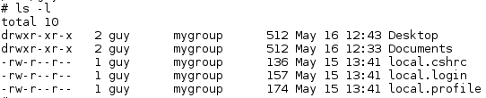
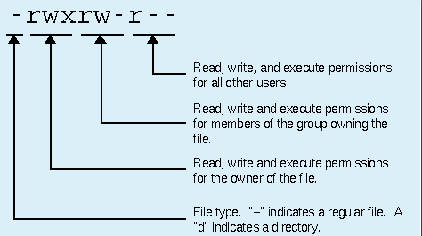
Unix
הרשאות גישה
לכל קובץ או תיקייה יש הרשאות בסיסיות לשלוש קבוצות עיקריות
r = read
w = write
x = execute

Slide 18

Unix
הרשאות גישה
הפקודה chmod מאפשר לשנות לשנות את ההרשאות עבור הבעלים של הקובץ, הקבוצה ושאר המשתמשים
  אם נרצה לתת הרשאות למשתמש נוסף בצורה ספציפית יותר נשתמש ב ACL
ugoa : u → user (owner), g → group, o → other, a → all
+ - = : + → add permission, - → remove permission, = → set permission

Slide 19
Unix
הרשאות גישה
רואים שעבור הקובץ f1.txt ל group יש הרשאות רק לקרוא
נניח ורוצים להוסיף ל group הרשאות גם לכתיבה
group add write

Slide 20
Unix
הרשאות גישה
אם נרצה לתת למשתמשים האחרים הרשאות קריאה כתיבה והרצה
other set read,write,execute

Slide 21
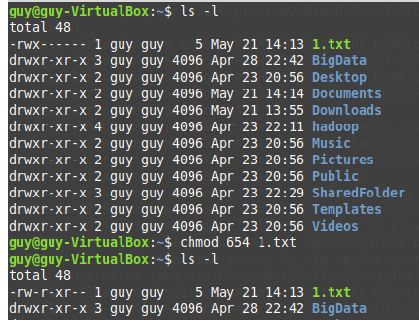
Unix
הרשאות גישה
תחביר נוסף של הפקודה chmod הוא באמצעות ספרות בינאריות.
  כל שלשה יכולה לקבל ערכים בבינארי החל מ 000 ועד 111 כלומר ספרות עשרוניות מ 0 ועד 7
לדוגמא: אם נרצה לתת הרשאות של rw-r-xr-- בעצם ההתאמה היא:
110 101 100
ובעשרוני: 6 5 4
לכן, הפקודה chmod 654 f.txt
היא בעצם הרשאות של rw-r-wr--

Slide 22

Unix
Access Control Lists - ACLs
לכל קובץ יש בעלים / קבוצה, ורשימת הרשאות
ACL של קובץ הוא רשימה של משתמשים/קבוצות וההרשאות שלהם
בעזרת הפקודה ls –l ניתן לדעת אם לקובץ יש ACL מצורף או לא
הסימן + ליד ההרשאות הרגילות של הקובץ מציין שיש לקובץ ACL

Slide 23
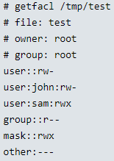
Unix
Access Control Lists - ACLs
כדי להציג ACL של קובץ נשתמש בפקודה getfacl (קיצור של get file acl)
ישנן 3 שורות user שונות
  הראשונה היא הרשאות של הבעלים של הקובץ
  השנייה היא עבור המשתמש john
  השלישית עבור המשתמש sam
ה mask מציין את מקסימום ההרשאות שניתן לתת עבור קבוצה או משתמש
  רצוי להשאיר את ה mask תמיד על rwx אלא אם כן יש דרישה מיוחדת

Slide 24
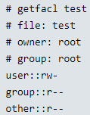
Unix
Access Control Lists - ACLs
במידה ונבצע getfacl על קובץ ללא ACL נקבל:

Slide 25
Unix
Access Control Lists - ACLs
כדי ליצור ACL לקובץ נשתמש בפקודה setfacl - (set file acl)
-x – remove an entry from the ACL file (entries for file owner and group owner cannot be deleted)
-m – add one or more new entries to the ACL, replaces existing entries
-M – modify the acl to be acl_file

Slide 26
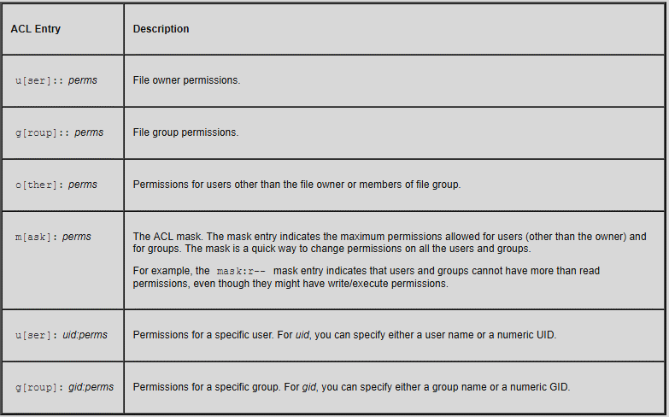
Unix
Access Control Lists - ACLs
עבור קבצים

Slide 27
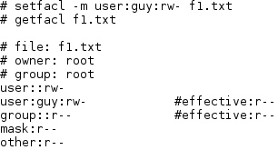
Unix
Access Control Lists - ACLs

Slide 28
Unix
Access Control Lists - ACLs
ניתן ליצור ACL עבור תיקייה
כל קובץ או תיקייה שייווצרו בתיקיה הזו יקבל אוטומטית את ה ACL של התיקיה
בהרשאות של התיקיה נוספת האפשרות לשתמש במילה default
כעת, לכל קובץ שיווצר בתיקייה הזו תהיה כניסה ב ACL עבור המשתמש john

Slide 29
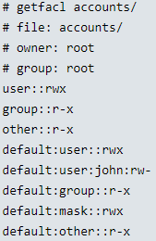
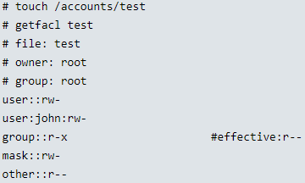
Unix
Access Control Lists - ACLs

Slide 30
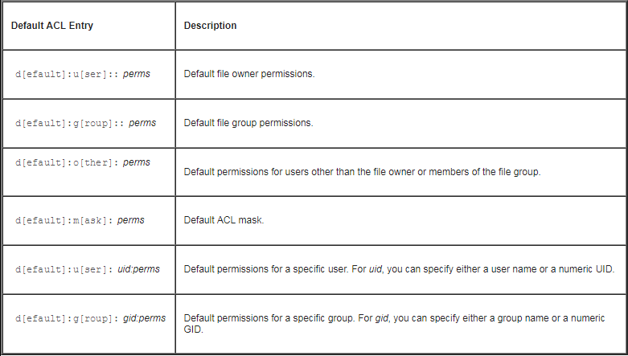
Unix
Access Control Lists - ACLs
עבור תיקיות

Slide 31
תרגיל
התחברו בעזרת המשתמש האדמין שלכם
צרו קבוצה חדשה בשם tochna
צרו משתמש חדש בשם prog ושייכו אותו לקבוצה tochna
צרו בתיקיית הבית שלכם תיקייה בשם tochna
צרו ACL לתיקייה והוסיפו לקבוצה tochna הרשאות קריאה וכתיבה
צרו קובץ טקסט חדש בתיקייה tochna בשם t.txt וכתבו בתוכו “Welcome to linux”
- בעזרת הפקודה echo “welcome to linux” > t.txt
צרו ACL לקובץ טקסט הזה ותנו לקבוצה tochna הרשאות קריאה בלבד ולמשתמש prog הרשאות קריאה וכתיבה
צרו תיקייה חדשה בתיקיית הבית שלכם בשם test
העתיקו את הקובץ t.txt שבסעיף 7 לתיקייה test ושנו לו את השם ל f.txt
האם הועתקו הרשאות הגישה לקובץ?
שנו את הרשאות הגישה של הקובץ הזה ל: rw-r--r– בעזרת chmod
צרו ACL לקובץ f.txt עם הרשאות גישה למשתמש prog של קריאה וכתיבה
העתיק את הקובץ f.txt עם הרשאות הגישה לתוך התיקייה tochna

Slide 32
gedit
תוכנית עריכה (כתבן)
אם נכתוב gedit בטרמינל, יפתח את התוכנה (בתנאי שמותקן), והטרמינל יינעל.
  במידה ולא מותקן, ניתן לכתוב sudo apt-get install gedit
כדי לפתוח תוכנה ברקע ניתן לכתוב gedit &
אם נרצה לערוך קובץ קיים או ליצור קובץ חדש ריק ולפתוח איתו את התוכנה
gedit <file> &
כאשר file הוא שם הקובץ
דוגמא: gedit f.txt & ייצור קובץ חדש בשם f.txt ויפתח אותו ב gedit בצורה אוטומטית

